Slide 1

Monitoring Pojazdów

Slide 2
Czym jest monitoring pojazdów?
Urządzenie zdolne zlokalizować pojazd w ramach nadzorowania pracownika / użytkownika.
Pozycja pojazdu i użytkownika pojazdu przekazywana i zapisywana w bazie niezależnie od potrzeb użytkownika.
Dostęp do pozycji pojazdu i osoby prowadzącej pojazd w danym przedziale czasu niezależnie od użytkownika pojazdu.
Administrator/właściciel systemu może niezależnie od wiedzy użytkowników przeglądać system.
Użytkownik nie ma dostępu do danych zapisywanych przez system monitorowania.

Slide 3
Komu potrzeba monitoringu pojazdów?
Firmy transportowe?
Usługi dostawcze?
Usługi przewozu osób?
Firmy budowlane?
Dealerzy samochodowi(w ramach gwarancji)?
Firmy oferujące wynajem samochodów osobowych/dostawczych?

Slide 4
Czy warto rozwijać takie rozwiązania?
Biorąc pod uwagę wszystkie przykłady możemy stwierdzić, że zapotrzebowanie na tego typu systemu jest przynajmniej duże.
Każdy szef chce albo nawet powinien mieć na oku swoich pracowników. Więc tak długo jak ludzie będą korzystać z transportu tak długo monitoring pojazdów będzie się sprzedawał.

Slide 5
Jak to się ma do pojazdów autonomicznych które w przeciągu kliku / kilkunastu lat staną się dobrem powszechnym?
Pojazdy autonomiczne może nie muszą być kontrolowane jeżeli chodzi o czasy dostaw czy inne tego typu parametry zależne od humoru / możliwości człowieka. Mimo wszystko jeżeli klient zgłosi problem z dostawą towaru jako szef każdy chciałby wiedzieć gdzie jego pojazd był w tym czasie.
W tym wypadku monitoring pojazdów stanie się potrzebnym albo wręcz wymaganym dodatkiem do każdej floty pojazdów.

Slide 6
Realizacja Projektu

Slide 7
Składowe
Urządzenie lokalizujące
Serwer z bazą danych
Aplikacja dla użytkownika końcowego

Slide 8
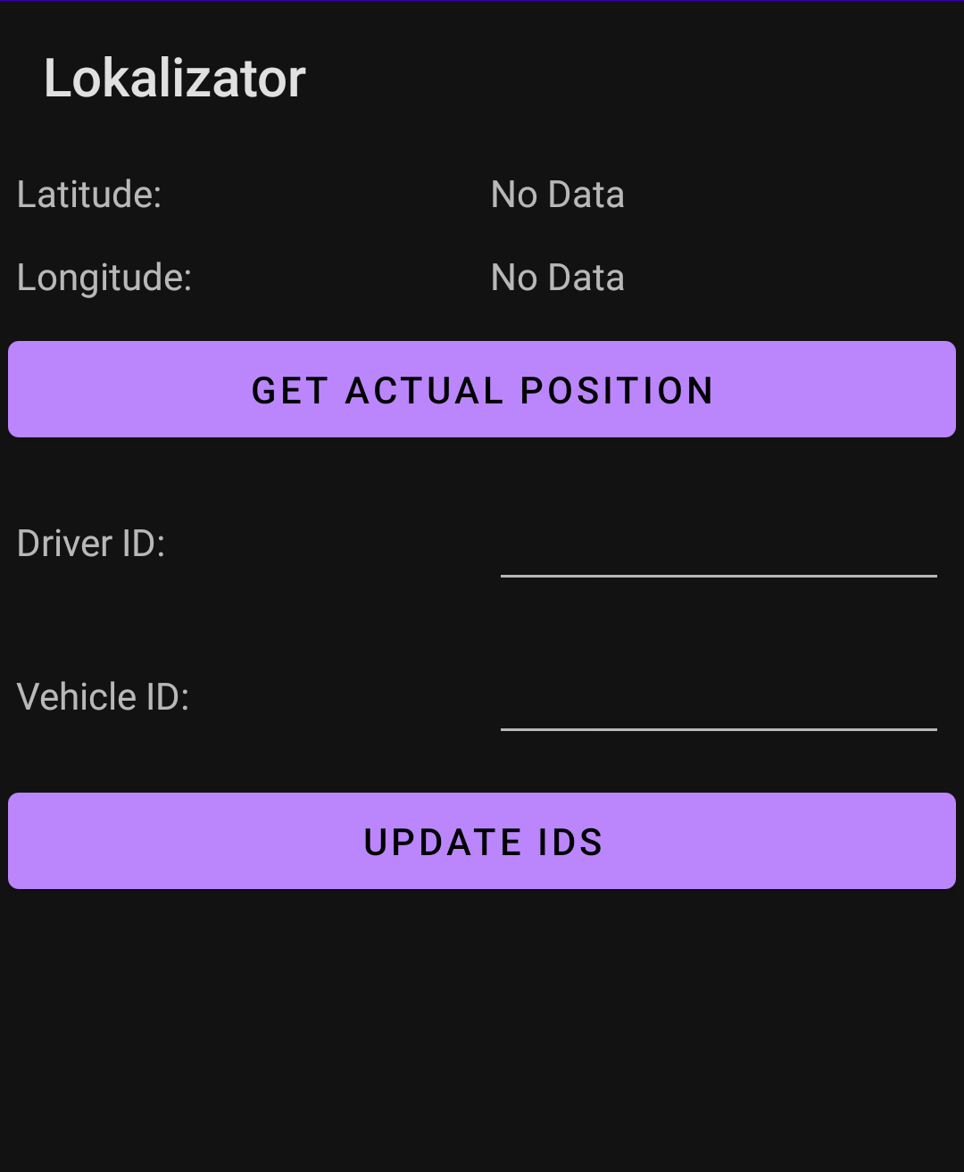
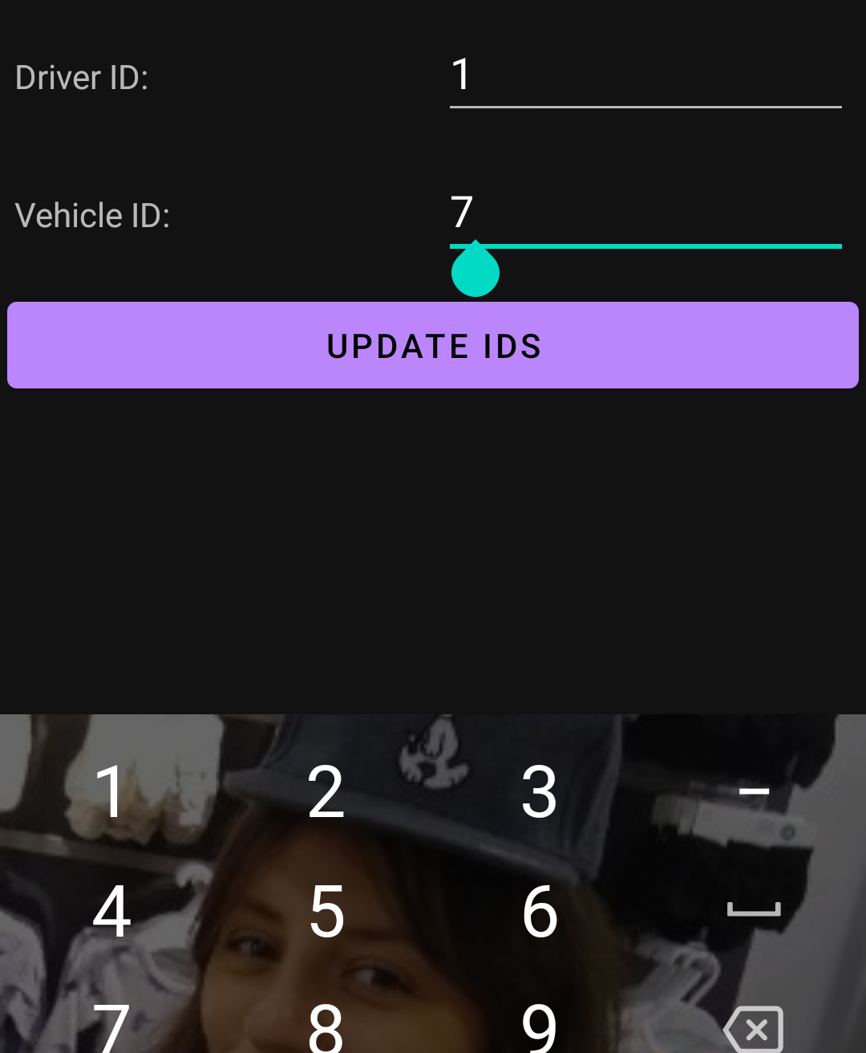
Urządzenie lokalizujące
Kotlin
Android
GPS
Web client
Json

Slide 9
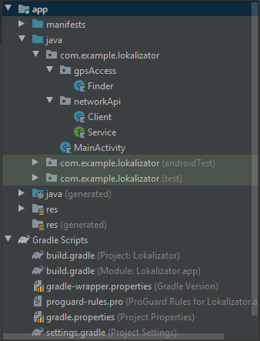
Urządzenie lokalizujące
Struktura modułu

Slide 10
Urządzenie lokalizujące
retrofit2
okhttp3
json
android
androidx
Zależności

Slide 11
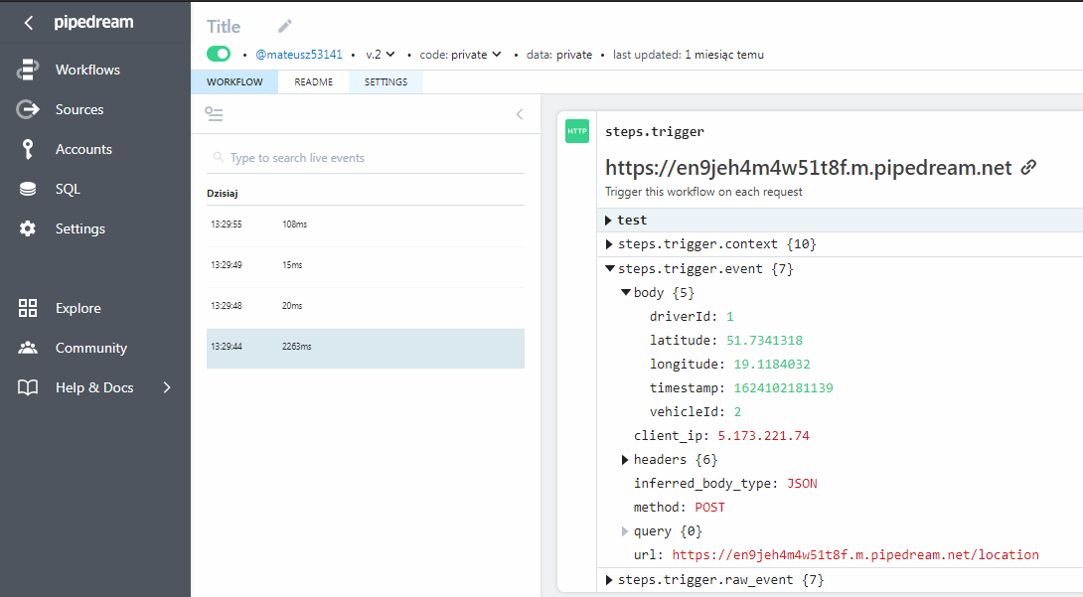
Urządzenie lokalizujące
Testy

Slide 12
Serwer z bazą danych
Python
MYSQL
Wizualizacja relacji(zdjecie)

Slide 13
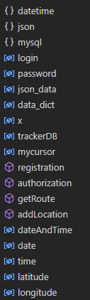
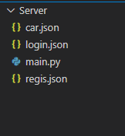
Serwer z bazą danych
Struktura modułu
Struktura kodu

Slide 14
Serwer z bazą danych
datetime
mysql
json
Hosting www
Zależności

Slide 15
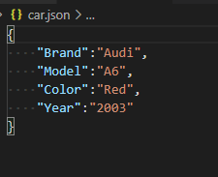
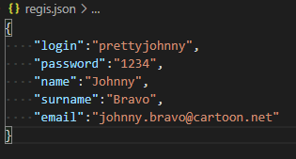
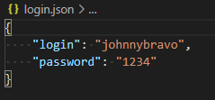
Serwer z bazą danych
Output testu (zdjecie)
Testy

Slide 16
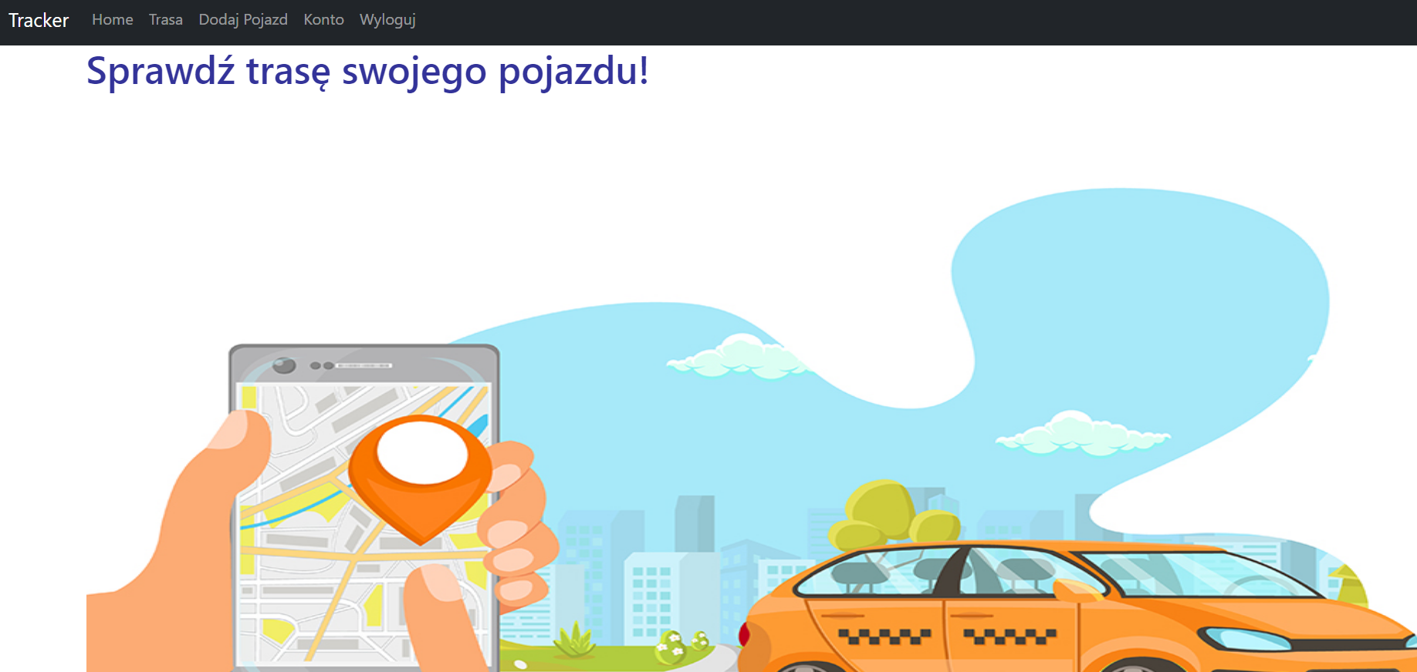
Aplikacja dla użytkownika
Hosting www
HTML
Python
Autoryzacja

Slide 17
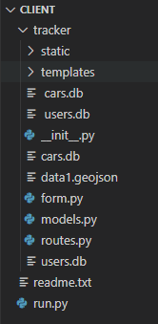
Aplikacja dla użytkownika
Struktura modułu

Slide 18
Aplikacja dla użytkownika
flask_wtf
wtfforms
flask_login
folium
flask_sqlalchemy
flask_bcrypt
Zależności

Slide 19
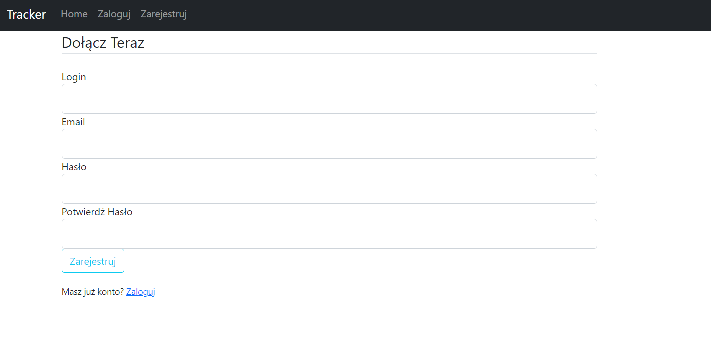
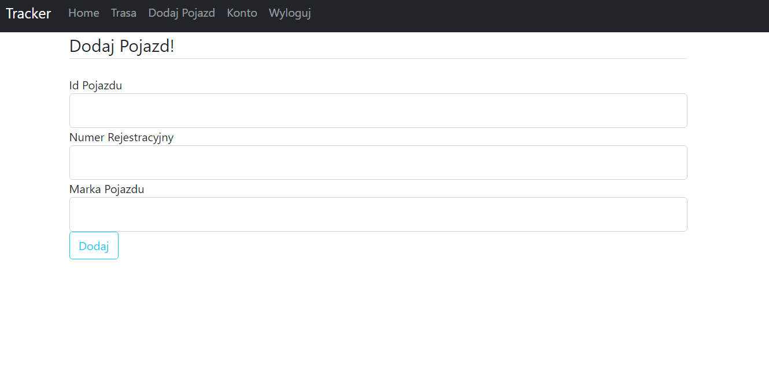
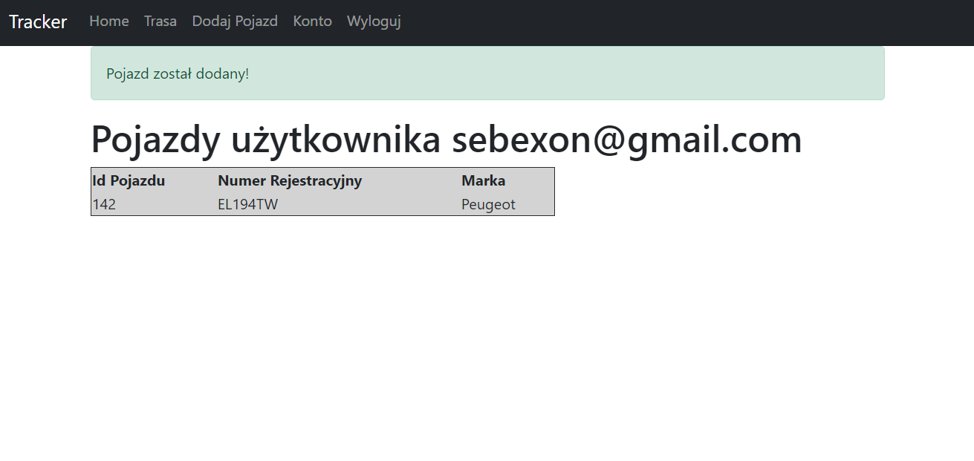
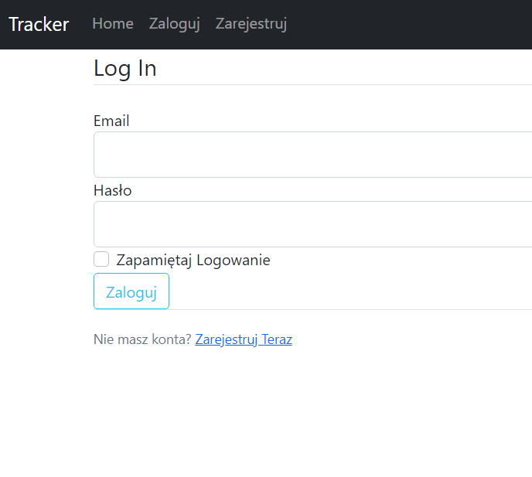
Aplikacja dla użytkownika
Testy

Slide 20
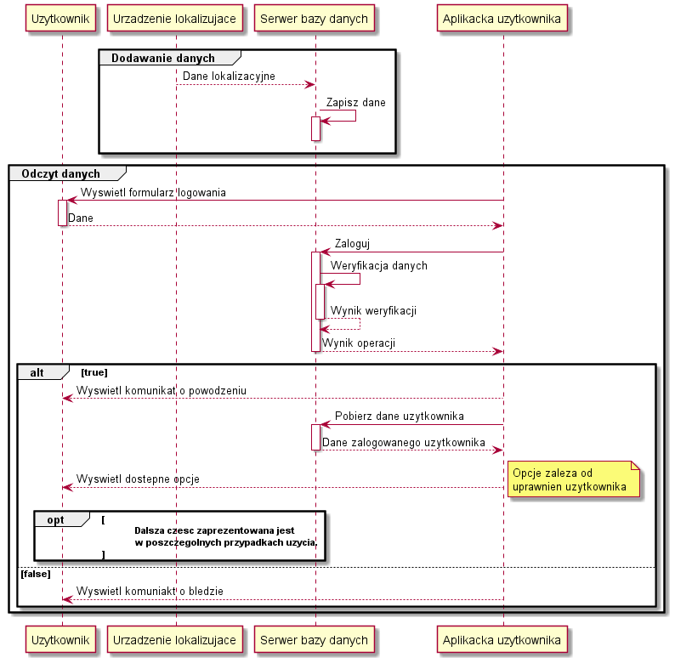
Projekt jako całość

Slide 21
Narzędzia z których korzystaliśmy
Git
Android Studio
Intellij IDEA
Visual studio code
PlantUML
Microsoft teams

Slide 22
Proces rozwoju oprogramowania
Wybór tematu.
Burza mózgów na temat architektury.
Utworzenie repozytorium na github oraz onedrive na dokumentację.
Rozplanowanie przebiegu pracy.
Praca niezależna (tworzenie modułów).
Publikowanie pomysłu / implementacji na forum zespołu.
Łączenie prywatnych gałęzi z zachowaniem zasad PR->Review->Merge.
Integracja modułów bazy danych z aplikacją klienta.
Wystawienie aplikacji na hosting WWW.

Slide 23
Jaki system chcieliśmy stworzyć?
Skierowany do posiadaczy flot samochodów.
Łatwy w obsłudze.
Zapewniający funkcjonalności takie jak:
Sprawdzanie średniej prędkości na odcinku x->y
Śledzenie pojazdów w czasie rzeczywistym
Możliwość powiązania pracownika z pojazdem.
Obserwacja przebytej trasy naniesionej na mapę.

Slide 24
Problemy / blockery
Komunikacja
Brak znajomości użytecznych frameworków

Slide 25
Obecny stan systemu
Każda z części niezależnie jest sprawna i gotowa do integracji
Lokalizator jest w stanie wysyłać dane na każdy serwer udostępniający RestAPI
Serwer obsługuje bazę danych MySQL
Serwer nie wystawia interface’u komunikacyjnego
Aplikacja korzysta z swojej bazy danych tworzonej na potrzeby uruchomienia
Aplikacja zapewnia pełną funkcjonalność rejestracji/logowania/odczytu danych
Aplikacja umożliwia dodawanie/usuwanie pojazdów oraz użytkowników

Slide 26
Kolejne kroki
Pełna integracja serwera z aplikacją użytkownika.
Wystawienie aplikacji na hosting WWW.
Przeprowadzenie serii testów integracyjnych.

Slide 27
Stan dokumentacji
System
Podstawowe diagramy sekwencji
Opis i wymagania systemowe
Lokalizator
Opis architektury
Diagram class
Diagram aktywności
Serwer
-
Aplikacja użytkownika
Opis modułu

Slide 28
Podział prac
Mateusz
Implementacja + testy lokalizatora
Dokumentacja dotycząca lokalizatora
Dokumentacja dotycząca systemu
Przygotowanie prezentacji
Sebastian
Implementacja + testy aplikacji klienta
Dokumentacja dotycząca aplikacji klienta
Integracja aplikacji z serwerem
Mariusz
Implementacja + testy serwera
Integracja aplikacji z serwerem

Slide 29
Dziękujemy za uwagę
Grupa w składzie:
Mateusz Janiak
Sebastian Dresler
Mariusz Pietrzak

